Slide 1



Slide 2



EX-PROOF KABLO RAKORLARINDA ÜRÜN SEÇİMİ & UYGULAMALARI
Deniz YİĞİT
Satış Müdürü

Slide 3


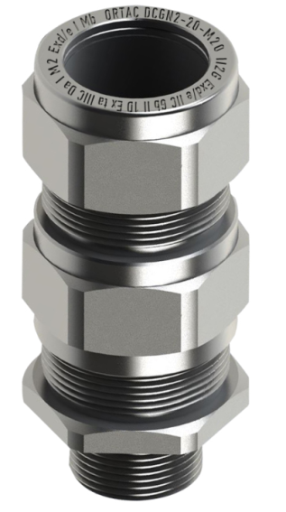
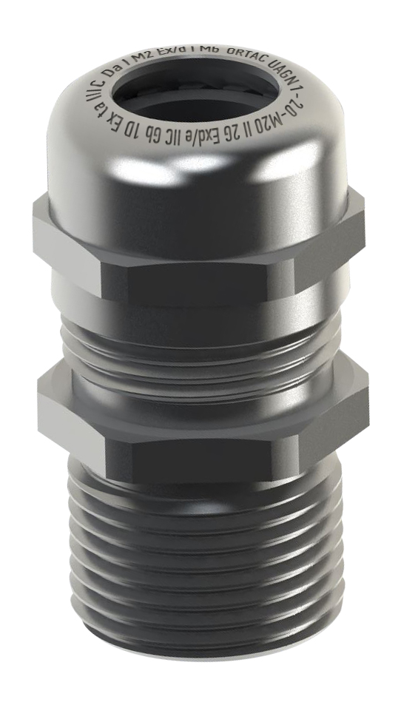
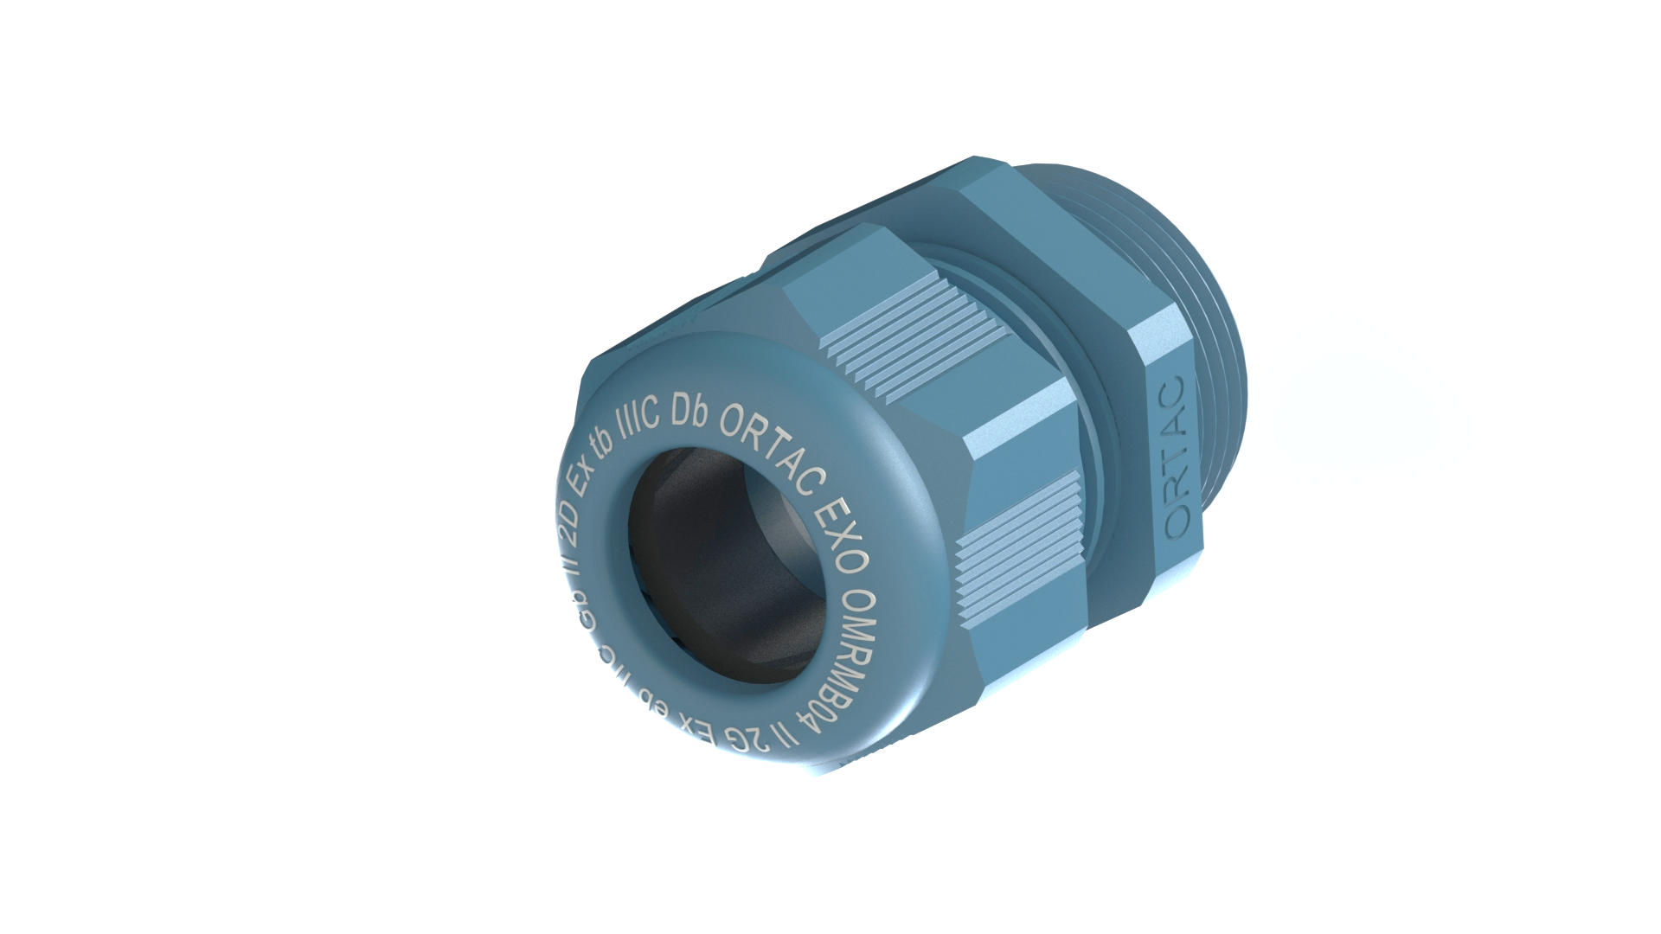

Kablo Rakoru Nedir ?
Elektrik kablolarının herhangi bir enstrümana giriş ve çıkışlarında ( elektrik panosu-buat-panel-çeşitli sensörler-armatürler-elektrik motorları-swicler vb.gibi ) kabloyu sıkma yöntemi ile montajlanmasını sağlayan ekipmanın adına denir.
Ekipmanın Değerinin devamlılığını sağlar . Ekipmanın IP değerini korumasını sağlar. Enstrümana su ve toz girmesini engeller. * Kablonun bağlantı noktasında sabitlenmesini sağlar ve kablo hareketinden kaynaklı ark oluşumunu minimuma indirger. * Kablonun kopmasını engeller. * Her türlü haşereye karşı da bağlantı noktasını korur.
Kablo Rakorları Polyamide – Pirinç – Paslanmaz – Aluminyum hammaddeleri ile min. 3 mm den 100 mm kadar kablo sıkma aralığı ve METRİK M12 - M100 - PG PG7-PG48 – NPT-GAS ¼ -4’’ bağlantı ölçüsüne kadar tüm kablo ve montaj çaplarına göre üretilir.

Slide 4
EX-PROOF Rakor Tipleri
Çubuk Zırhlı Rakorlar-swa-awa
Örgülü zırhlı Rakorlar-swb
Zırhsız Rakorlar
Spiral tutuculu Rakorlar
Çift sıkmalı
Çift sıkmalı
Tek sıkmalı
Çift sıkmalı
Tek sıkmalı
Tek sıkmalı
Paslanmaz 303-304-316l
Tek sıkmalı
Paslanmaz 303-304-316l
Paslanmaz 303-304-316l
Paslanmaz 303-304-316l
Pirinç / nikel kaplama
Pirinç / nikel kaplama
Pirinç / nikel kaplama
Pirinç / nikel kaplama
Alüminyum
Alüminyum
Alüminyum
Alüminyum
Polyamide Pa6
Barrier tip

Slide 5
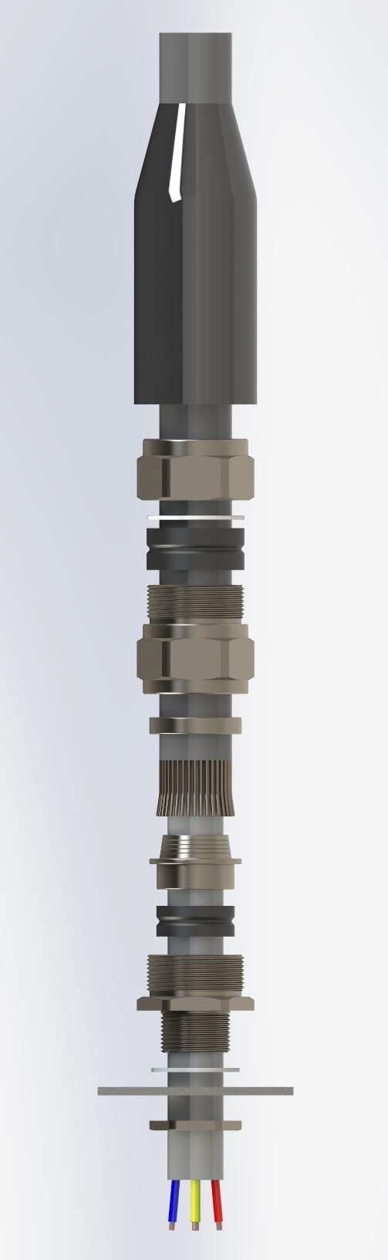
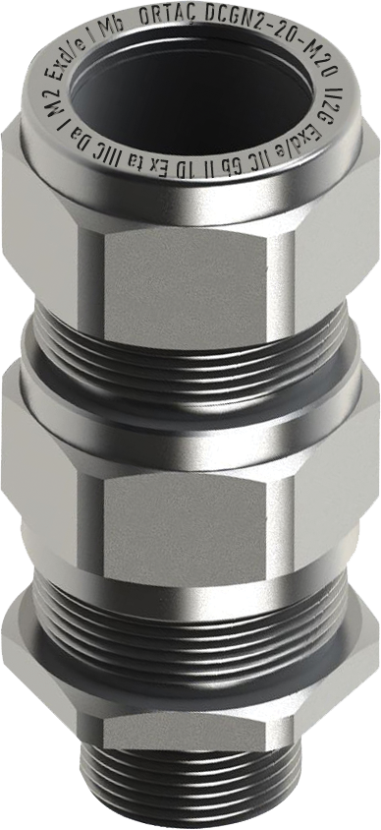
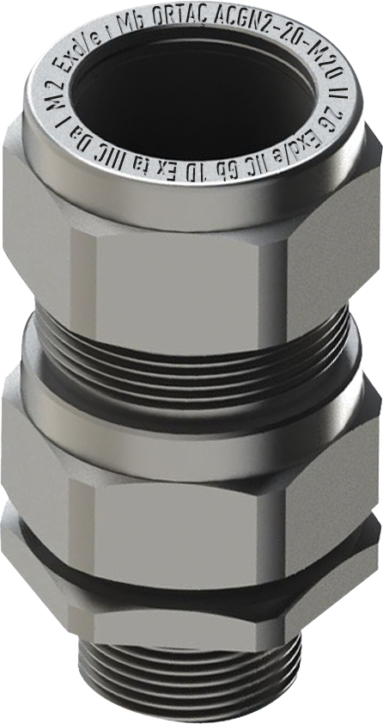
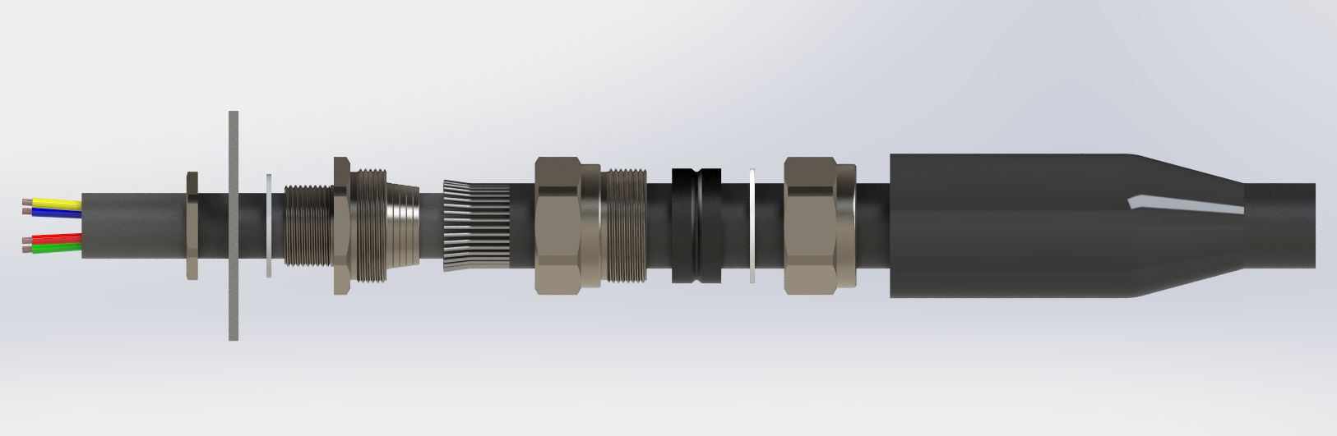
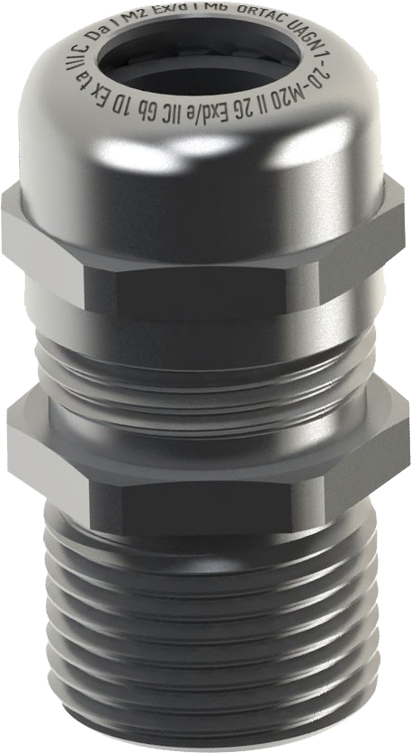
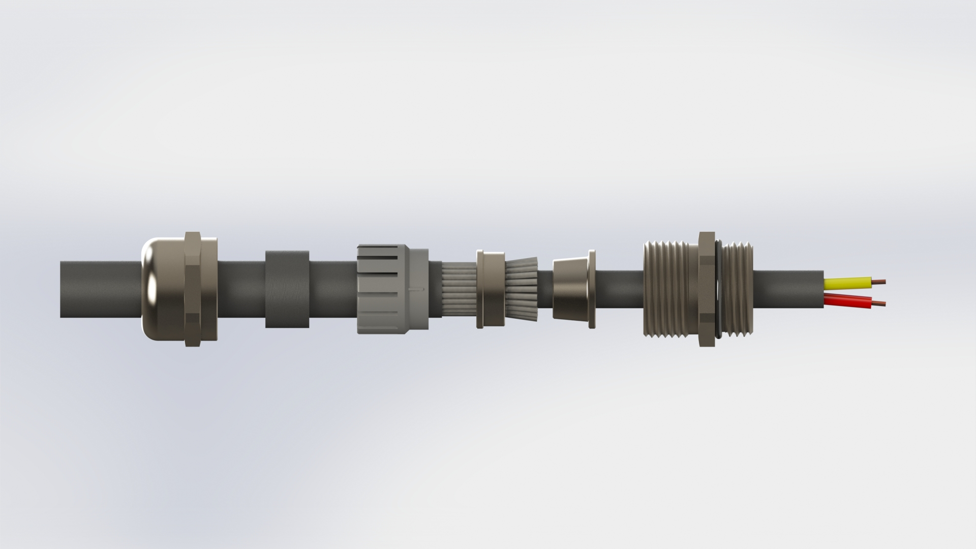
Zırhlı Rakorlar
Zırhlı Kablo İçin Çift Sıkmalı
Zırhlı Kablo İçin Tek Sıkmalı
Örgü Zırhlı Kablo İçin Tek Sıkmalı

Slide 6
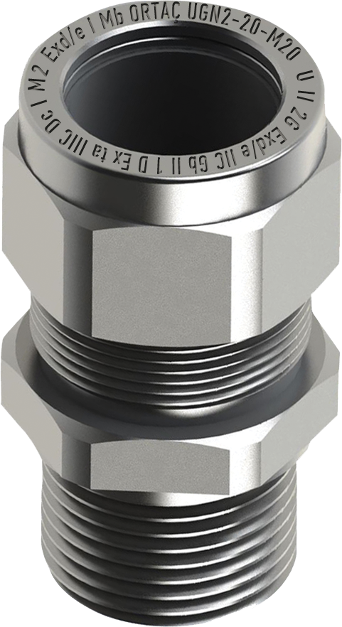
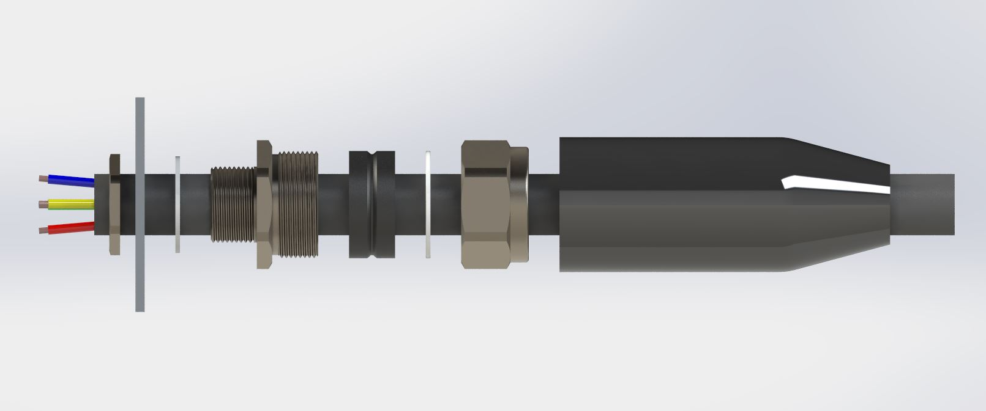
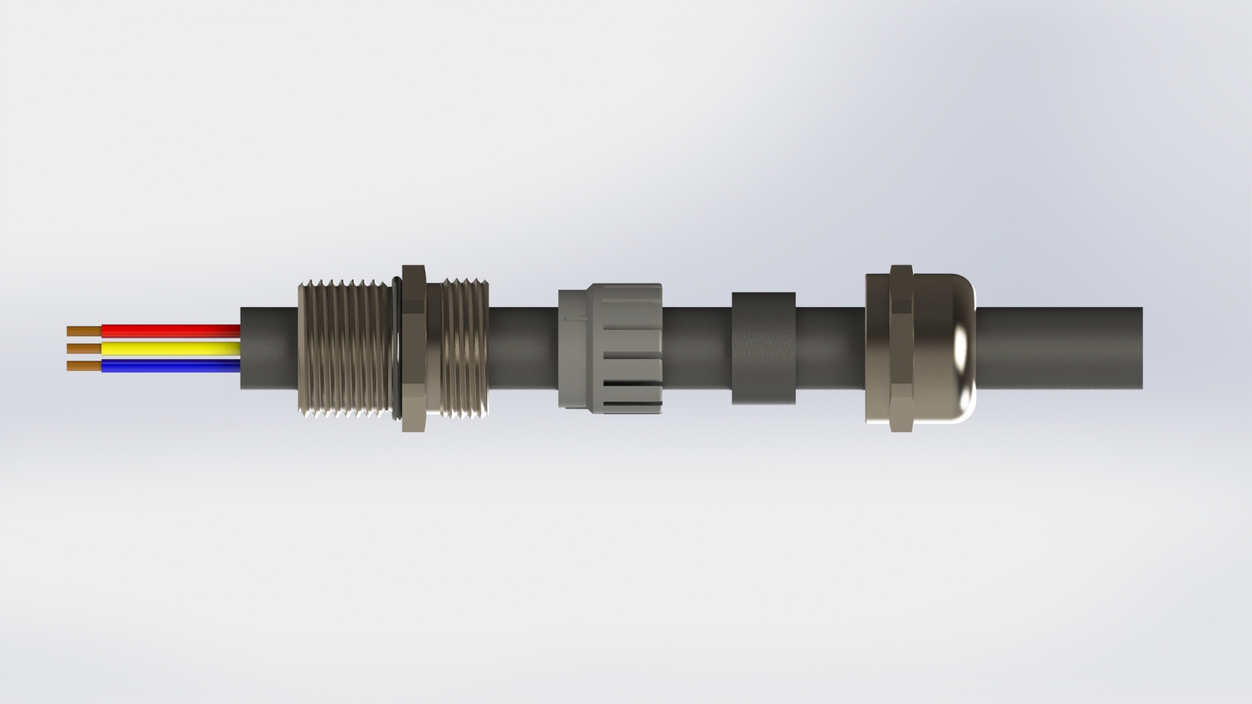
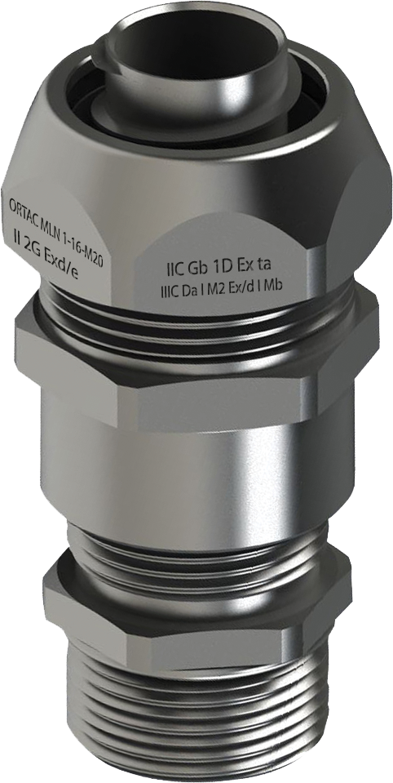
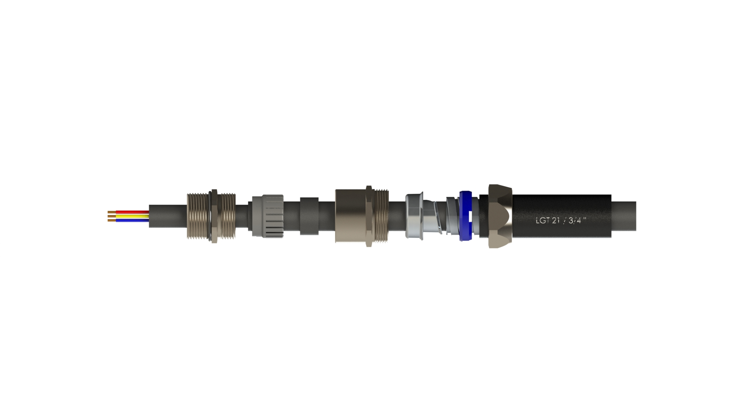
Zırhsız Rakorlar
Zırhsız Kablo İçin Tek Sıkmalı
Zırhsız Kablo İçin Tek Sıkmalı
Spiral boru Bağlantılı zırhsız Kablo İçin Tek Sıkmalı

Slide 7
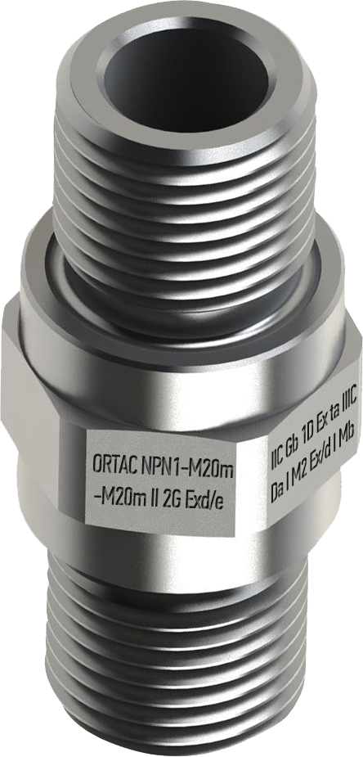
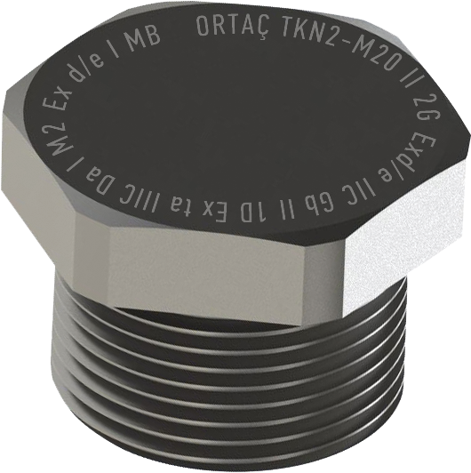
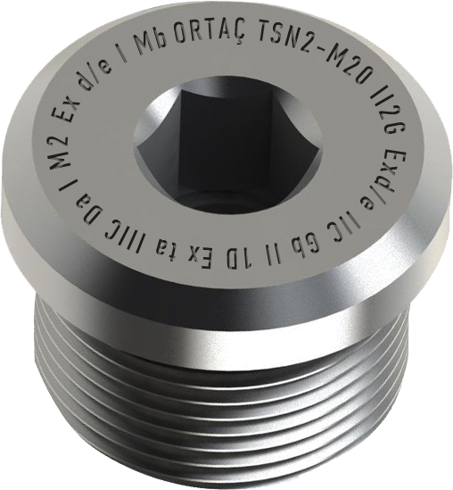
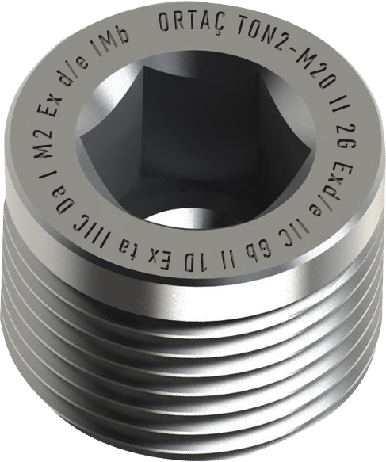
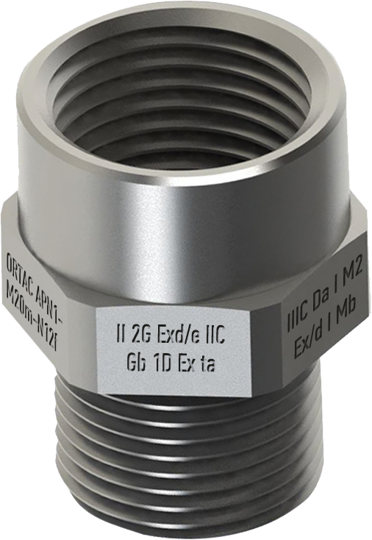
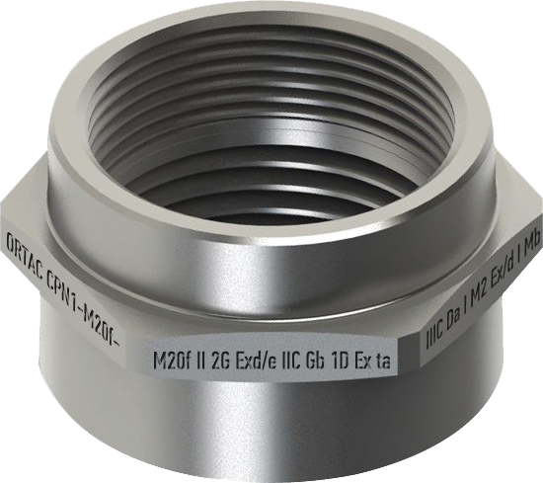
KÖRTAPA-ADAPTÖR-AKSESUARLAR
6 Köşe Körtapa
Alyan Başlı Körtapa
Alyan Başlı Körtapa
Adaptör-Redüksiyon
Nipel
Manşon

Slide 8
EX-PROOF KABLO RAKORU
SEÇİMİ
Kablo Özelliği ( Zırhlı & Zırhsız )
Ortam Özelliği tehlikeli bölgeler ( Zone 0-1-2-21-22 ) & gaz veya toz grupları, II A, II B, II C veya III A, III B, III C
Kullanılacak Alan koruma tipi ( Ex d - Ex e I Mb – eb )
Sıcaklık şartları ( Sıcaklık değişkenlikleri T3-T4-T5-T6 )
Ekipman koruma , katagori özellikleri ( Paslanmaz – Alüminyum – Plastik )

Slide 9
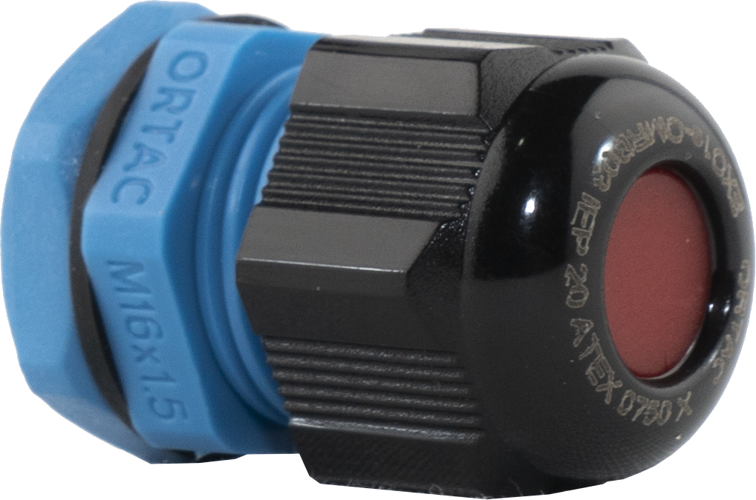
Koruma Kodları & Standartlar
• ZIRHLI RAKOR KORUMA KODU :
I M2 Ex db I Mb II 2G Ex db IIC Gb II 2D Ex tb IIIC Db
• ZIRHSIZ RAKOR KORUMA KODU:
I M2 Ex db I Mb / I M2 Ex eb I Mb II 2G Ex db IIC Gb / II 2G Ex eb II Gb II 2D Ex tb IIIC Db
• ZIRHSIZ POLYAMİD PA6 RAKOR KORUMA KODU :
II 2G Ex eb IIC Gb II 2D Ex tb IIIC Db.
• RAKOR STANDARD :
EN 60079-0:2018, 60079-1:2014, 60079 31:2014
• Uygulama : ZONE1, ZONE2, ZONE21, ZONE22, GAS Grub IIA. IIB, IIC , IIIC

Slide 10
Rakor hammaddeleri
Pirinç / nikel kaplama
Paslanmaz Çelik AISI 303-304 / 316L
Alüminyum
Plastik PA6

Slide 11
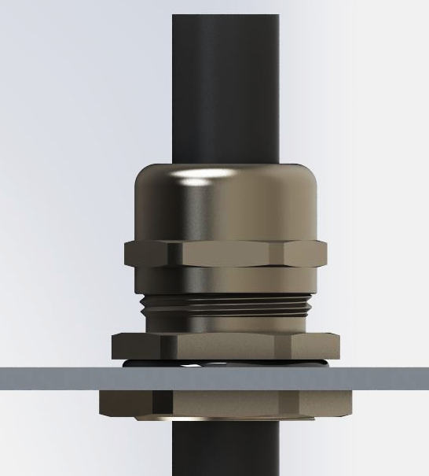
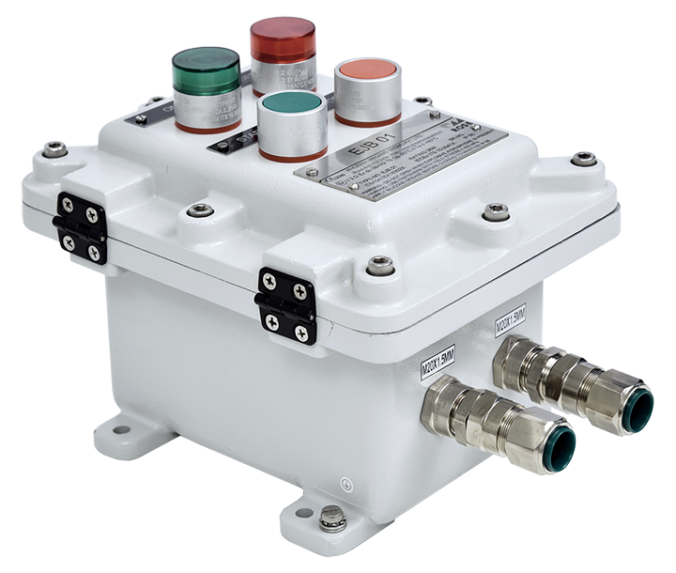
Kablo Rakoru iki Eylemden oluşur.
1. Kablo sıkma eylemi
2. Rakor Montaj eylemi

Slide 12
1. Kablo sıkma eylemi
Kablo Tipi Bilgisi
Kablo Çap Bilgileri
Ortam Bilgisi Conta seçimi
Kullanılacak Aksesuar
Zırhlı Kablo (SWA-STA-AWA vbg..)
Zırhlı kablolarda Üst kablo Soyulmamış çapı
Ortam Sıcaklık: -30 °C + 100 / -60+180 °C T3-T6
PVC Rakor Kılıfı
TPV Rakor Kılıfı-HF
EMC örgülü SWB Kablo
Zırhlı kablolarda zırh kalınlık Bilgisi
-30 °C +100 °C TPV
-30 °C +120 °C NBR
Zırhsız Kablo
Zırh altı kablo Çapı
-40 °C +100 °C NEOPRENE
Zırhsız kablolarda kablo Soyulmamış çapı
-60 °C +180 °C SILICONE

Slide 13
2. Ekipman Montaj Eylemi
Ekipman Özelliği
Montaj Özelliği
Ortam - Rondela seçimi
Kullanılacak Aksesuar
Ex d
Punch ile açılmış boş delik çapı
PA6 V0 Washer (-40/+100 °C)
Topraklama halkası
Washer -tırtıklı Rondela
Klavuz ile açılmış dişli Bağlantı tipi
Silicone Washer (-60 / +180 °C )
Ex e - ex-i / Eb
Diş tipi değiştirici Adaptörler
Maden M Grup I – II - III
METRİK-PG
Diş ölçü değiştirici redüksiyonlar
NPT - GAS

Slide 14
ÜRÜN SEÇİM TABLOSU
KABLO TİPİ | HAMMADDE | İÇ CONTALAR | KABLO SIKMA ARALIĞI | DİŞ TİPİ | DİŞ ÖLÇÜLERİ
XXX | B ( prinç ) | 1 -Tpv -30+100 | X kablo Dış Çap | M (METRİK ) | X diş ölçü
 | N ( nikel kaplama ) | 2 Nbr -30+100 |  | N ( NPT )
 | Sa (aısı303) | 3 Neopren-40+100 |  | G (GAS )
 | Sb (aısı304) | 4 Silikon -60 + 180
 | Sc (aısı316L)
 | A (alüminyum)
ZIRHLI RAKOR STANDART TİP KOD SİSTEMİ AÇILIMI
KOD | HAMMADDE | CONTA YAPI | KABLO SIKMA ARALIĞI |  | DİŞ TİPİ | DİŞ ÖLÇÜ
XXX….. | B | 1 | 20 | 12,5 - 20,9 | M (METRİK) | 20x1,5
XXX….. | N | 1 | 25 | 18,2 - 26,2 | N (NPT) | 3/4"
XXX….. | Sc | 4 | 32 | 23,7 - 33,9 | M (METRİK) | 32x1,5
XXX….. | A | 4 | 40 | 27,9 - 40,4 | G ( GAS ) | 11/4"
ZIRHSIZ STANDART TİP KOD SİSTEMİ AÇILIMI
KOD | HAMMADDE | CONTA YAPI | KABLO SIKMA ARALIĞI |  | DİŞ TİPİ | DİŞ ÖLÇÜ
XXX…. | N | 1 | 20 | 6-12 | M (METRİK) | M20x1,5
XXX…. | Sc | 1 | 25s | 10-14 | M (METRİK) | M25x1,5
XXX…. | A | 4 | 25 | 13-18 | N (NPT) | 3/4"

Slide 15
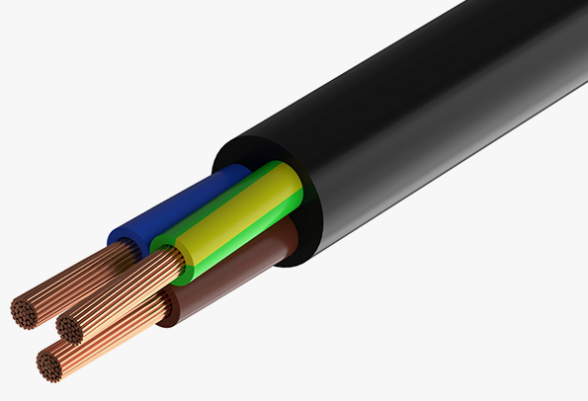
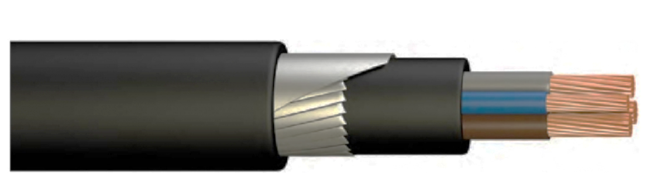
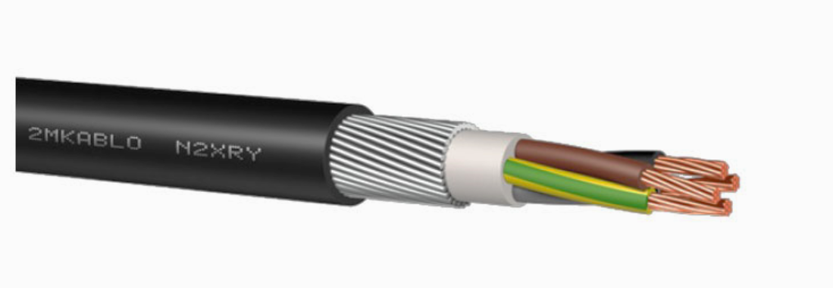
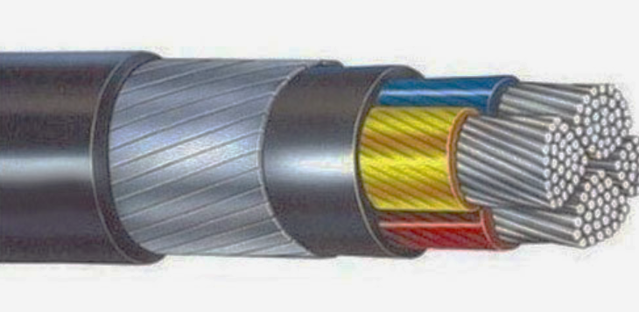
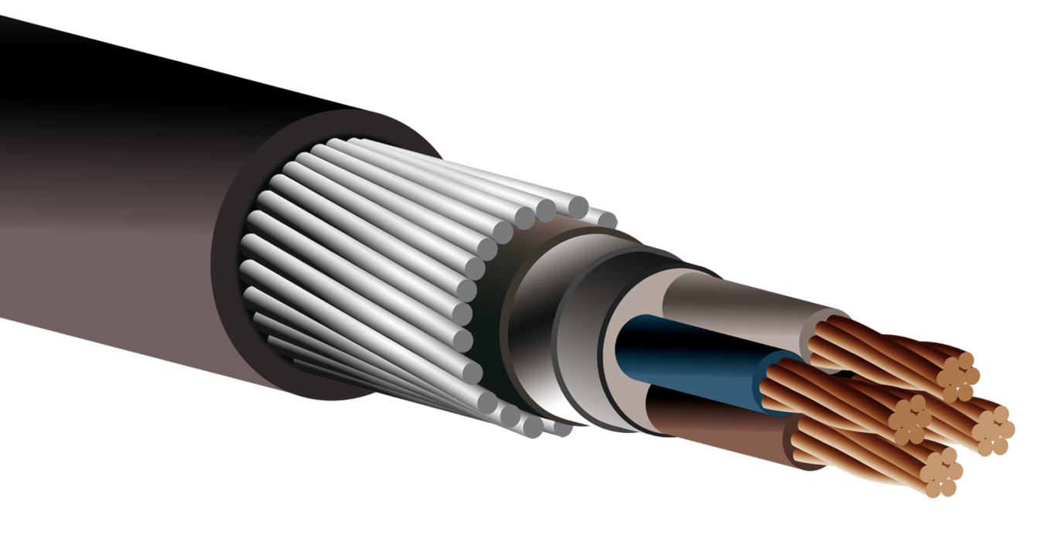
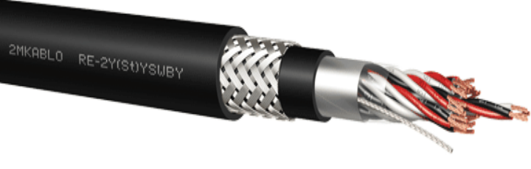
EX-PROOF KABLO RAKORU
UYGULAMASI

Slide 16
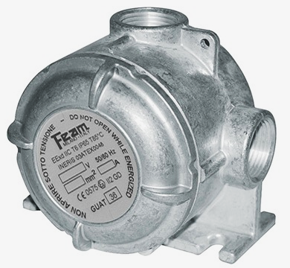
RAKOR UYGULAMALARI
Zırhsız kablo dış kılıf sıkma
¾ NPT DİŞ
Alt kablo dış çap
Zırh kalınlık
Kablo dış çap
markalama
Alt kablo sıkma
Zırh sıkma
Kablo dış çap

Slide 17
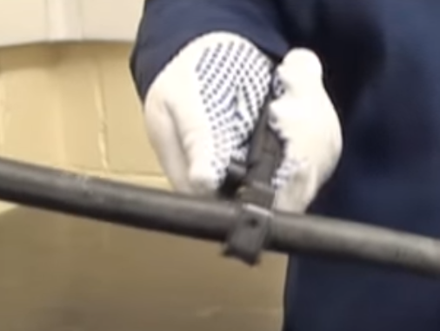
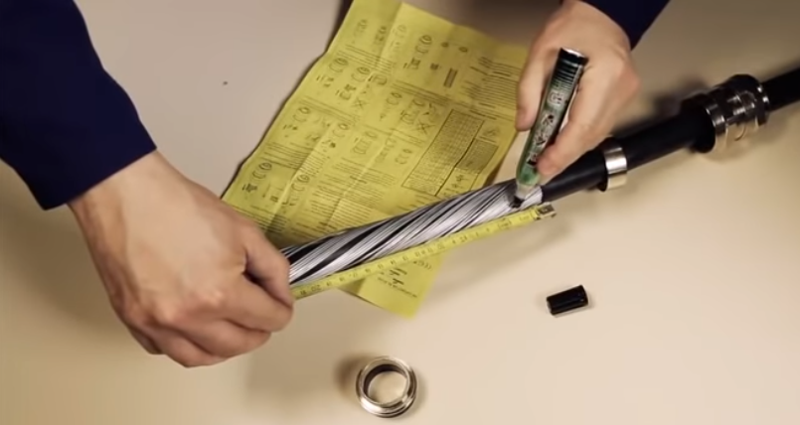
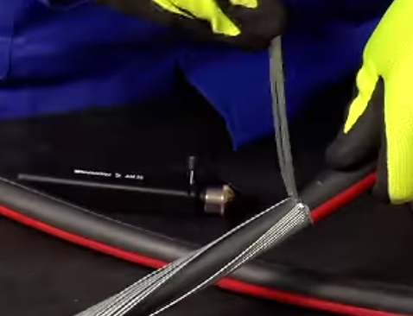
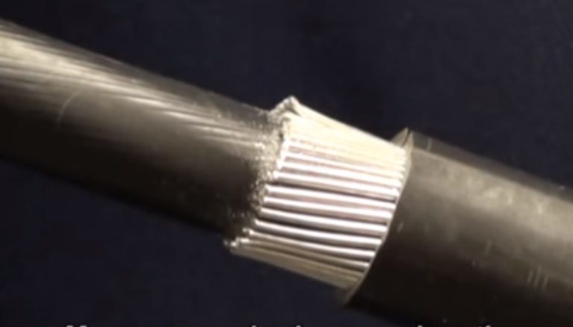
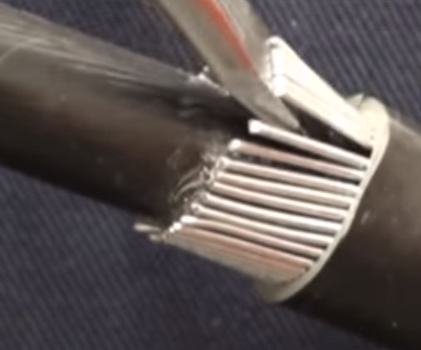
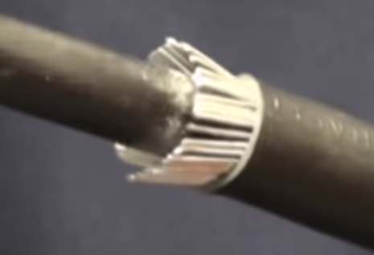
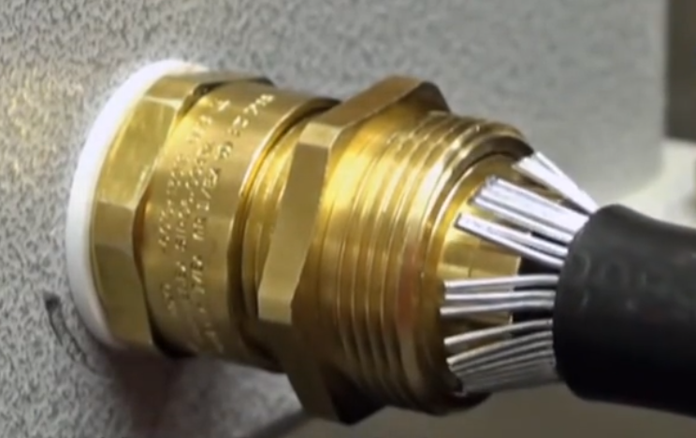
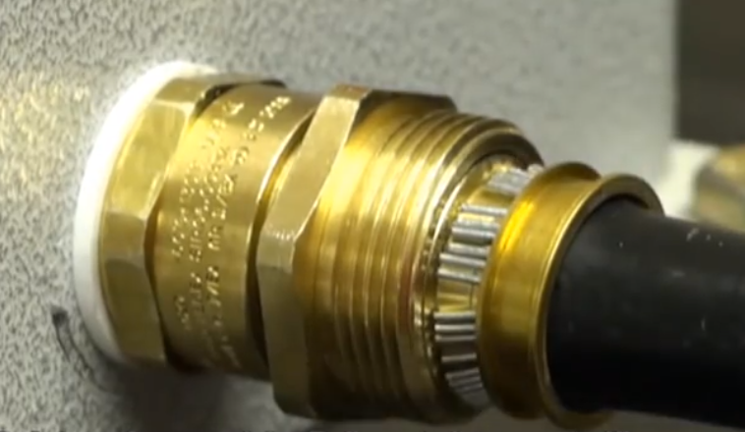
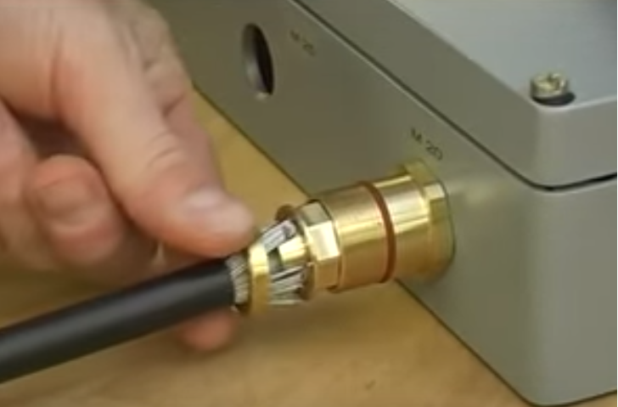
MONTAJ GÖRÜNTÜLERİ

Slide 18

Kablo Rakoru istek örnekleri
Ekipman
diş ölçü eksik
UYGULAMAYI YAPAN |  | ÜRETİCİYE BIRAKILAN BİLGİ
KABLO ÜRÜN AÇIKLAMASI | ADET | Kablo markası | Kablo tipi | Kablo dış çap | Zırh kalınlık | Diş ölçüleri
1x400mm² 0.6/1KV EX GLAND | 100 | Şartname var mı? Yok ise ortam sıcaklığı ,zırh tipi – sıkma tipi ?
1x400mm² 0.6/1KV EX GLAND | 50
1x240mm² 0.6/1KV EX GLAND | 250
4x10mm 0.6/1KV EX GLAND | 20
YY-JZ (YSLY) 4x6.00mm 300/500V EX GLAND | 50
YY-JZ (YSLY) 3x2.50mm 300/500V EX GLAND | 38
240mm² (H07V-R) 300/500V EX GLAND | 44
10mm² (H07V-R) 300/500V EX GLAND | 10
1x240mm² CL2 CU 12.7/22kV XLPE/CT EX GLAND | 5
No | Cable Data |  |  | Cable Gland Type
 | Item Description | Cable Diameter (mm) (min - max) | Armour Thicknes (mm) | Exproof
1 | Cable Type-1 | 13,4 - 17 | 1,24 | 100
2 | Cable Type-2 | 15,6 - 20,2 | 1,25 | 50
3 | Cable Type-3 | 17,4 - 22,7 | 1,25 | 140
4 | Cable Type-4 | 22 - 29,5 | 1,24 | 55
5 | Cable Type-5 | 27,9-39 | 1,32 | 125
6 | Cable Type-6 | 31,3 - 42,1 | 1,6 | 5
Exproof Type : Ex de type Ssuitable for use in hazardous areas Zone 1, Zone 2, Gas Group IIC and temperature class T3, atex certified. Nickel-plated Brass Cable Gland, Double Compression, for AWA/SWA armored cables with inner and outer sheath. It shall have armour clamping and provides inner and outer cable sheath seals. Protection degree minimum IP 66, outdoor use. With accessories (packed in kits): locknuts, earth tags, entry thread seal with IP sealing washers and stainless steel serrated washer.
NO | ITEM | DESCRIPTION | QTY
3 | M20s/16 | Ex-d Cable gland type 5 - M20, clamping range 7 - 12 mm, thread length 15 mm, temp. -60 °C up to +140 °C, nickel plated brass | 5
4 | M20s | Ex-d Cable gland type 6 - M20, clamping range 10 - 16 mm, thread length 15 mm, temp. -60 °C up to +140 °C, nickel plated brass | 525
5 | M20 | Ex-d Cable gland type 7 - M20, clamping range 13.5 - 21 mm, thread length 15 mm, temp. -60 °C up to +140 °C, nickel plated brass | 135
6 | M25s | Ex-d Cable gland type 7 - M25, clamping range 13.5 - 21 mm, thread length 15 mm, temp. -60 °C up to +140 °C, nickel plated brass | 10
7 | M25 | Ex-d Cable gland type 8 - M25, clamping range 18 - 27.5 mm, thread length 15 mm, temp. -60 °C up to +140 °C, nickel plated brass | 130

Slide 19
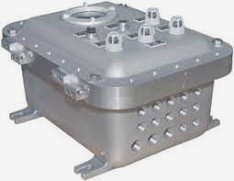
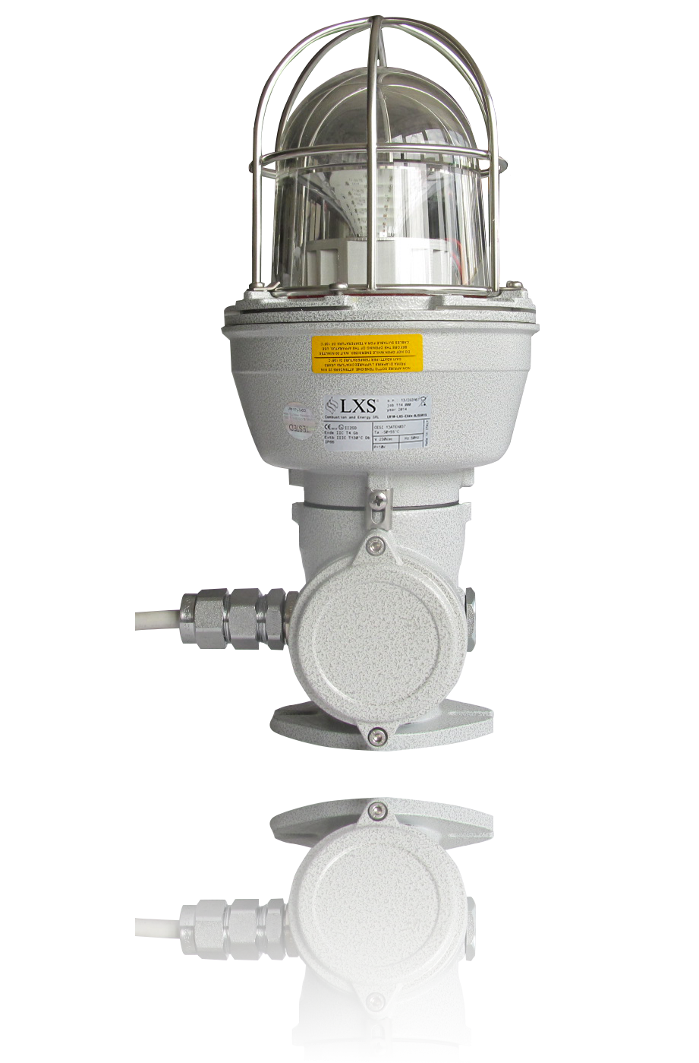
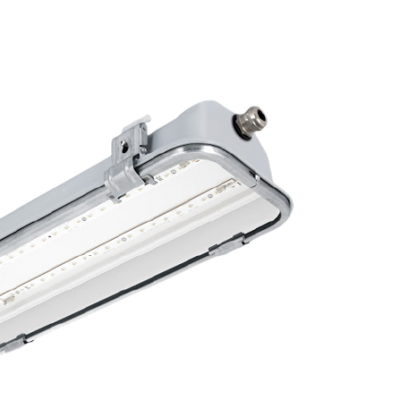
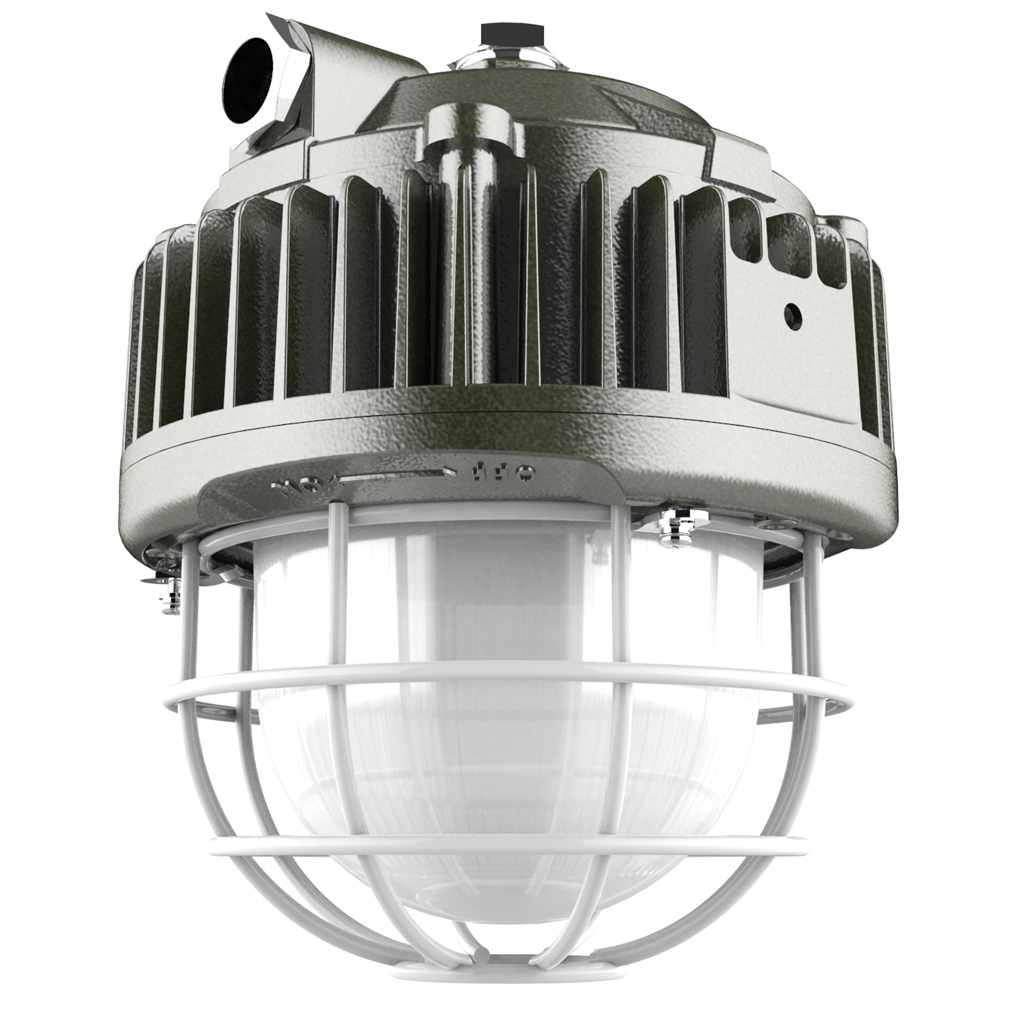
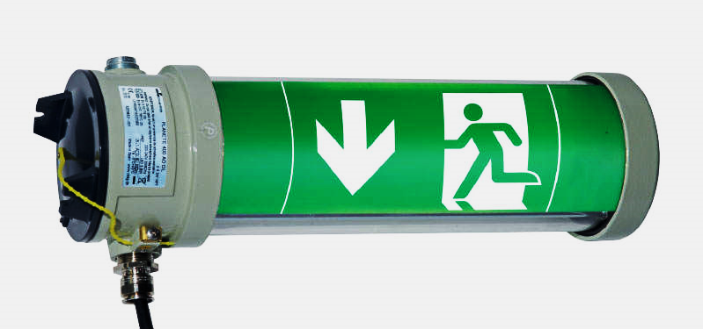
Rakor kullanılan ekipman örnekleri
Onaylı kuruluştan alınmış belge ile çekilmiş dişler

Slide 20
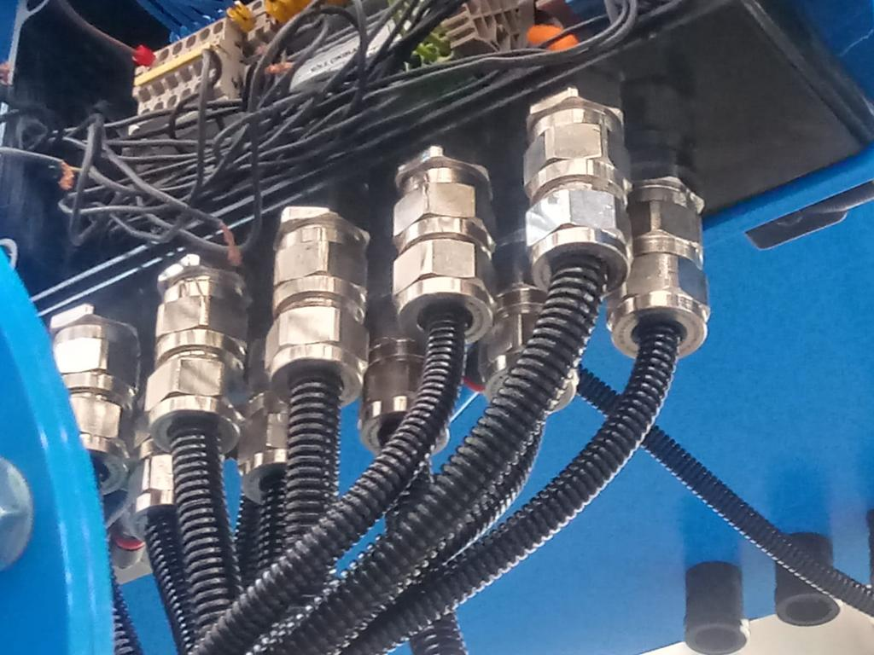
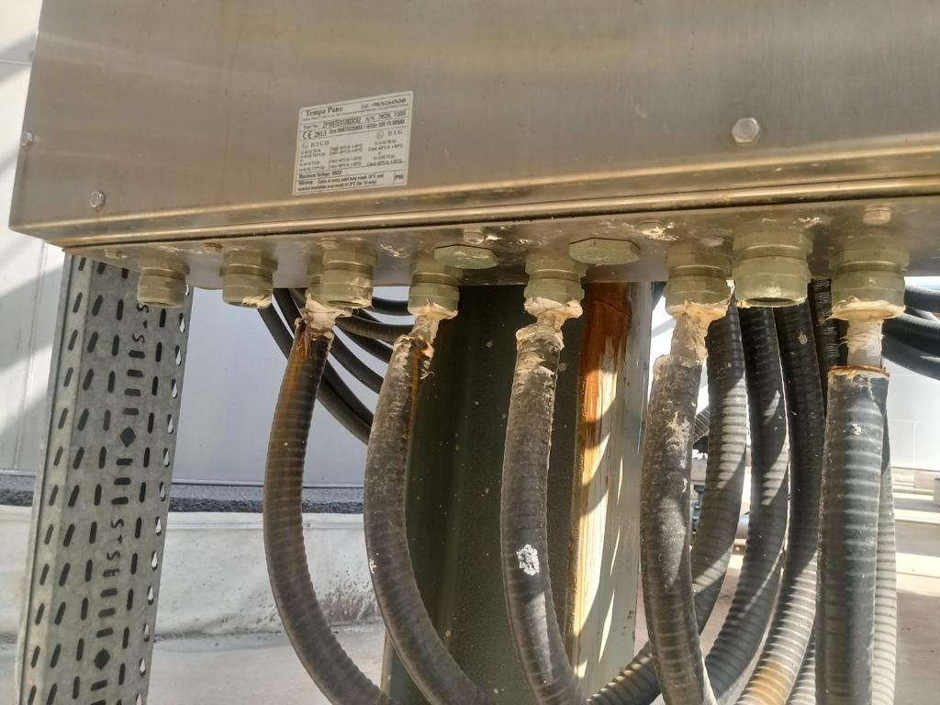
Exproof kablo rakoruna spiral boru montajlanmış uygulamayı tehlikeye atmıştır.
spiralin yüzeyi düz olmadığı için conta ile spiral arasında boşluklar oluşabilir.
Spiral giriş kısmından iler ki zamanlarda kırılma
gerçekleşebilir ve içine su birikimi olabilir.
Uygulamada spiral ile montaj gerekiyor ise spiral tutuculu Ex kablo rakoru kullanılması gerekmektedir.

Slide 21
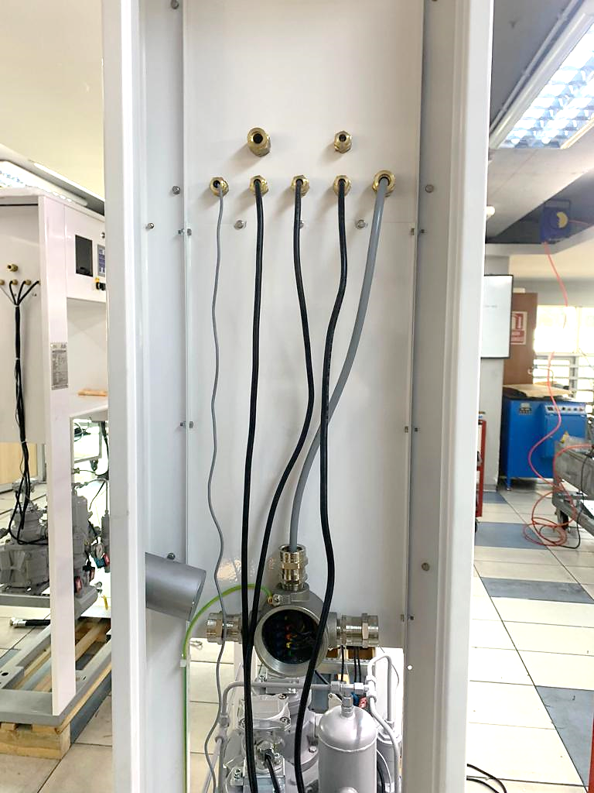
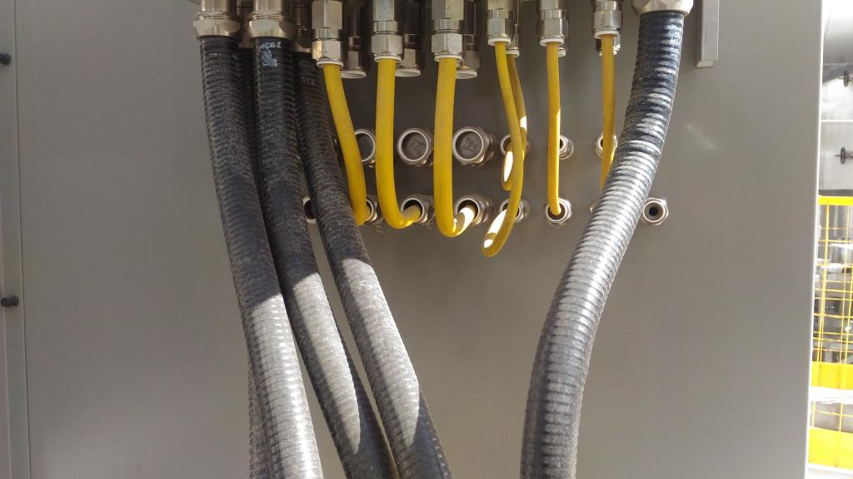
Uygulamada kablo dış ölçüsü ekipmana takılan rakorun sıkma aralığına uymamaktadır. Rakor görevini yerine getirememektedir.
sıkma aralığına uygun rakor seçimi yapılmalı montaj deliğine uygun redüksiyon kullanılmalıdır.

Slide 22
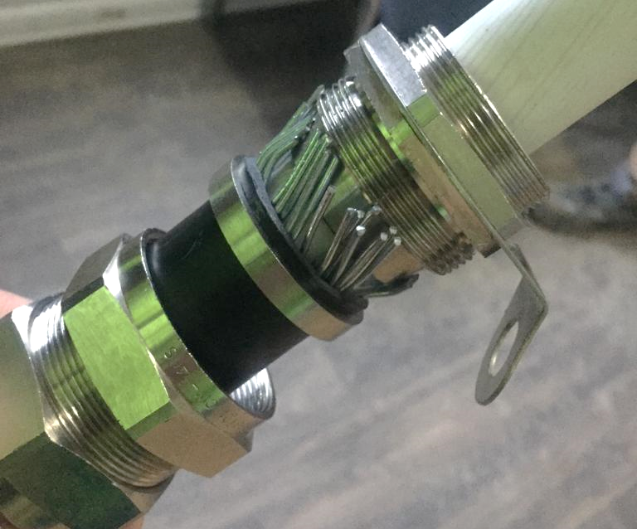
Zırhlı kablo uygulamasında zırhların üst üste gelmesi – zırh uzunluklarının rakora göre kesilmemesi
Zırhlı kablo montajlarında Zırh kalınlıklarına dikkat edilmeli , Çubuk zırhlar eşit derecede kesilmeli uzunlukları aynı olmalı , Zırh uzunlukları rakorun yüksük boyuna göre kesilmeli

Slide 23
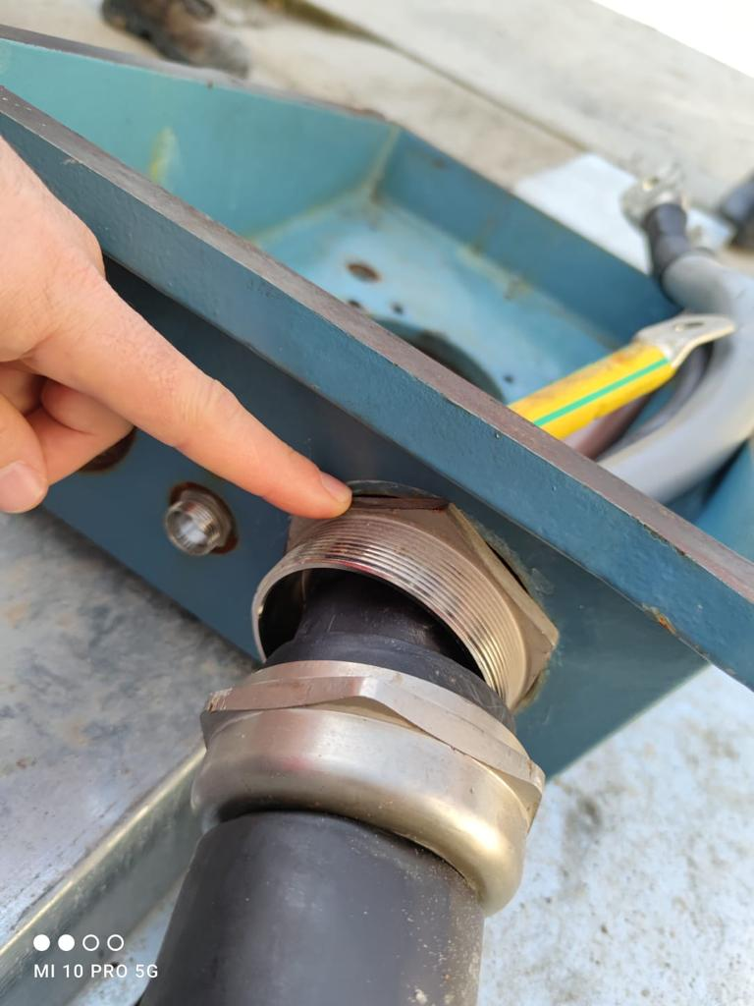

Montaj Deliğine göre rakor seçilmemesi Ekipman ile rakor arasında boşluklar oluşması , İçeriye su toz girişlerine imkan sağlanması
Takılacak rakorun ölçüsünü seçer iken Ekipmandaki delik ölçüsünün alınması, Kablo rakorun diş üstü çapı ile 6 köşe gövde ölçüsünün karşılaştırılması uygun olan ölçünün bulunması
Rakorun gereğinden fazla sıkılması kablonun tutucusunun dışarıya çıkmasına sebep olmuştur.
Rakor kablo ölçüsüne göre seçilmeli ve tork değerlerine göre sıkılmalıdır.

Slide 24
RAKOR UYGULAMALARINDA DİKKAT EDİLMESİ GEREKENLER
Kablo rakoruna birden fazla kablo sokulmaz.
Kablo rakorunda sadece kablo sıkılır.
Kablo rakoru Tork değerlerine göre torkmetre ile sıkılması gerekmektedir.
Dişli bağlantılarda ekipman ve rakor dişleri aynı tip olmak zorundadır.
Rakor gövde altı köşeleri açılacak deliğe uygun seçilmelidir. Köşe boşlukları bırakılmamalıdır.
Rakor hammaddesi kullanılacak ekipman ile uyumuna dikkat edilmelidir.
Kullanılacak ekipmanın üzerindeki diş yapısı uluslar arası şartlara uygun delme ve diş açma belgeli kuruluşların açması gerekmektedir. Çekilen dişler çapak sız gövdenin prüssüz ve düz olması doğru montajı sağlayacaktır.
Rakorun takılacağı kablo takılacak yerin yağsız kuru , çapak sız olmasına dikkat edilmelidir.
Enstrüman kabloları rakor bitiminden en az 25 mm den sonra bükülmeye başlamalı , Kablonun en zayıf noktası bükülmeye başladığı noktadır.
Zırhlı kablo montajlarında Zırh kalınlıklarına dikkat edilmelidir.
Çubuk zırhlar eşit derecede kesilmeli uzunlukları aynı olmalıdır.
Zırh uzunlukları rakorun yüksük boyuna göre toleranslı ayarlanmalıdır.
Çubuk zırhlar montaj sırasında üst üste gelmemelidir.
Zırhsız kablo montajlarında kablo sıkma eyleminde güvene dayalı sıkma eyleminden kaçınmalı ,tork değerlerine göre sıkma eylemi yapılmalıdır. Örn; uygulayıcı Rakor kapağını anahtar ile gücünün yettiği kadar sıkması kabloyu gereğinden fazla ezmesi

Slide 25
ÖNEMLİ
• Exproof kablo rakoru arızalanırsa yenisi ile değiştirilmelidir.
• Rakorun yerinden sökülmesi gerektiğinde önce mutlaka GERİLİMİ KESİNİZ ve kutu içindeki ilgili kablo bağlantılarını sökünüz. Rakoru yerine takıp kablo bağlantılarını yapmadan sisteme yeniden enerji vermeyiniz.
• Taşıma ve nakliye sırasında rakoru darbelerden koruyunuz, yere düşürmeyiniz.
• Rakor dişlerinde deformasyon görüldüğünde mutlaka yenisi ile değiştiriniz.
• Rakoru yenisi ile değiştirdiğinizde yeni rakorun eskisi ile aynı teknik ve alev sızdırmaz nitelik ve kalitede olduğundan emin olunuz.
• exproof kablo rakorlarının alev sızdırmazlık özelliği ve ATEX Sertifikası yukarıdaki talimata uyulması halinde geçerlidir.

Slide 26


